Slide 1
S’il y a deux stylos dans le sac à dos de Bob, et cinq stylos dans le sac à dos de Tom, combien de stylos y a-t-il dans les deux sacs à dos?

Slide 2
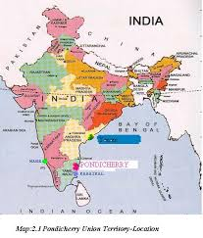
The central character of the novel and the film “Life of Pi” is from Pondicherry

Slide 3
Bonjour!
jeudi, le douze septembre
Les adjectifs
Presentez!
Je pense à une chose

Slide 4
Pourquoi tombons-nous?
Nous tombons pour apprendre comment se lever.

Slide 5
Sommes-nous prêts?
Nous sommes prêts !

Slide 6
Adjectives which describe ___?____ are placed before the nouns they modify.
Beauty
Age
Number
Goodness
Size

Slide 7
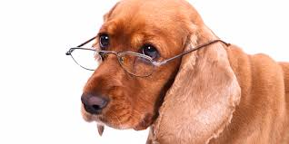
C’est _________
_______ est un vieux chien.
_______ est un chien intélligent.
_______ est un vieux chien intélligent.

Slide 8
une feuille
une feuille de papier

Slide 9
C’est / Il est, Elle est / Il y a
__________ une grande maison.
______________ grandes.
______________ une grande carte dans notre salle de classe.

Slide 10
Présentez!
Je vous présente mon ami.
Bonjour ami!
Comment s’appelle mon ami
Ton ami s’appelle ______________

Slide 11
Je pense à un objet
Est-il __________________?
grand(e), petit(e), masculin, féminin, dans un sac à dos, sur le sol, en haut

Slide 12
Devoirs

Slide 13
Billet de sortie
Write a sentence about _________ which uses a BANGS adjective and a non-BANGS adjective, but neither vieux nor intélligent.

